Slide 1


Internal Logic Analyzer Final presentation-part B
By: Moran Katz and Zvika Pery
Mentor: Moshe Porian
Dual-semester project
Spring 2012

Slide 2
Agenda
Overview
Goals
Requirements
Architecture
Internal Logic Analyzer Core
Integration
Data Flow
Simulations
Working Systems
Problems & Solutions
What have we learned

Slide 3
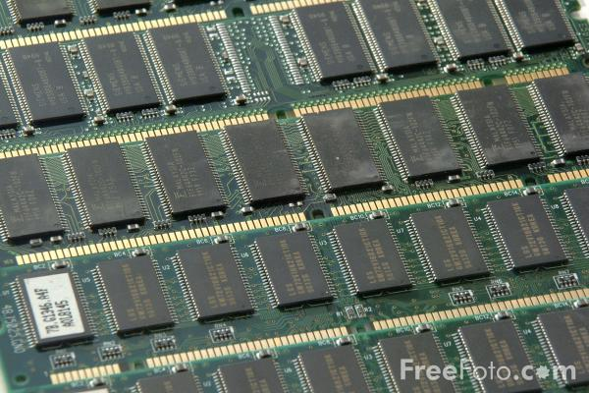
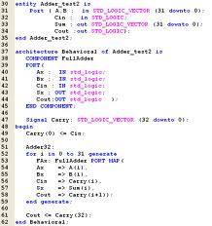
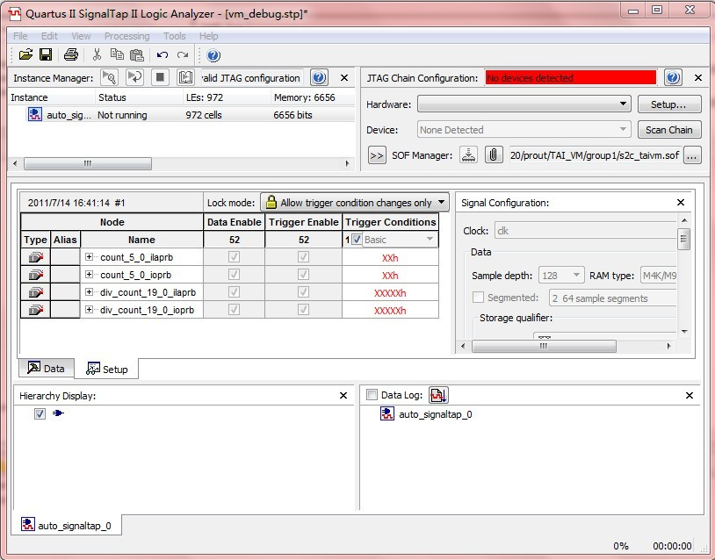
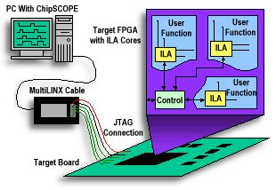
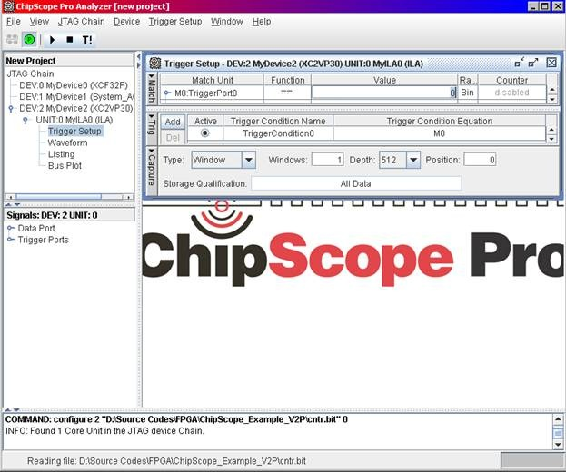
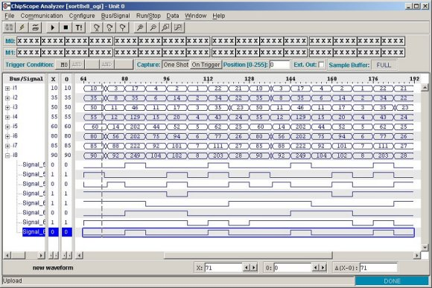
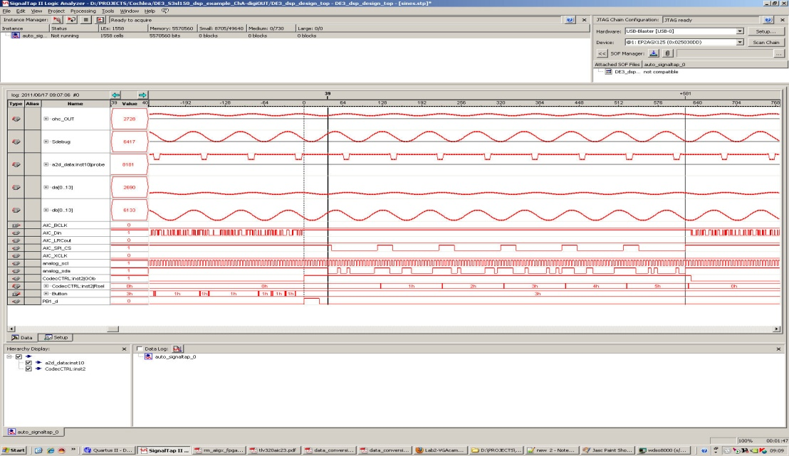
Project Overview
Logic Analyzer- Debugging tool for FPGA
Contains software & hardware
Common Logic Analyzer tools today:
Hardware: Change FPGA code
Memories to store data
Logic to change configuration
Software: Include GUI
Choose trigger, data location, signals name, record results
Altera- Signal Tap
Xilinx- Chip Scope
Notes:
1.יצרניות ה- FPGA-ים מספקות כלי למטרת DEBUG במעבדה, הקרוי Logic Analyzer, המאפשר הקלטה של מידע פנימי ב- FPGA והצגתו למשתמש. הכלי בנוי מחבילת חומרה, וחבילת תוכנה.(תמונה)
2. החלק החומרתי נכנס לקוד של ה- FPGA וכולל זיכרונות לאחסון המידע המוקלט, לוגיקה לשינוי קונפיגורציה (לדוגמא: סוג ה- Trigger, לדוגמא: פעיל בשינוי מ- '0' ל- '1'), לוגיקה לזיהוי נעילה של ה- Trigger הרצוי ולוגיקה לשליחת המידע המוקלט לתוכנה.
3. החלק התוכנתי כולל GUI, המאפשר לבחור את סוג ה- Trigger להקלטה, מיקום ה- Trigger ביחס למידע המוקלט, הצגה נוחה של שמות הסיגנלים המוקלטים והצגה של תוצאות ההקלטה, המגיעות מהחומרה, למשתמש.
4. הכלי של יצרנית ה- FPGA-ים, ALTERA, נקרא SignalTap. הכלי של יצרנית ה- FPGA-ים, XILINX, נקרא ChipScope.

Slide 4
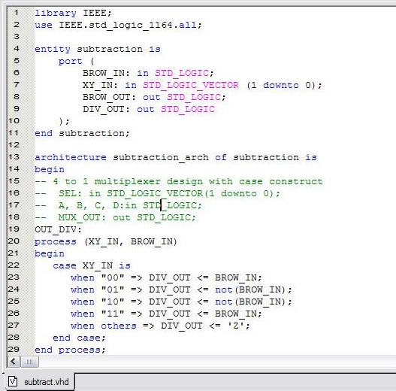

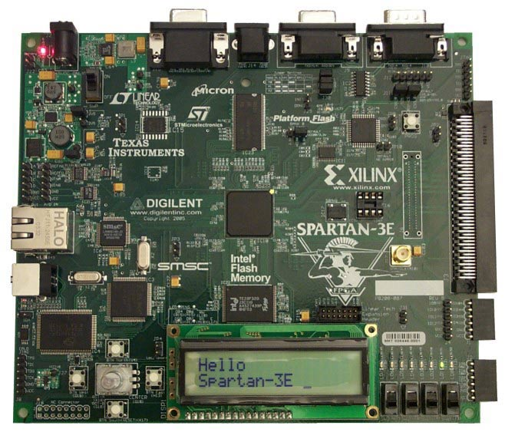
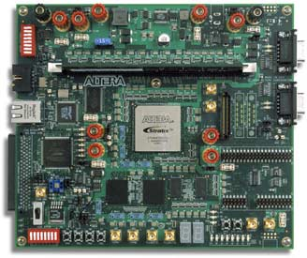
Project goals
Design an internal logic analyzer to the FPGA which will be an independent part
Hardware:
(1) VHDL
(2) Record the chosen signals
(3) Send it back to the user
Software:
(1) GUI- allow to present the recorded information
(2) Send request to change hardware according user’s choise
(3) Build a system to check our implementation
UART IN
RX PATH
Signal
Generator
WBS
XILINX- SPARTAN 3E
ALTERA- CYCLON II
WBM
GUI
Internal
Logic
Analyzer
Core
50 MHZ
100 MHZ
WhishBone
intercon
Clock &
Reset
WBS
Reset
Reset
WBS
UART OUT
TX PATH
WBM
WBM
WBM- Whishbone Master
WBS-Whishbone Slave
FPGA
Altera Cyclone II
Notes:
בניית Logic Analyzer פנימי ל- FPGA, בלתי תלוי ביצרן ה- FPGA. החלק החומרתי יכלול בניית מערכת ב- VHDL, המאפשרת הקלטה של הסיגנלים הרצויים ע"פ קונפיגורציה ושליחת המידע המוקלט חזרה למשתמש. החלק התוכנתי יכלול בניית GUI המאפשר שינוי קונפיגורציה והצגת המידע המוקלט למשתמש. בנוסף, תבנה מערכת תומכת המאפשרת בדיקה של המימוש במעבדה.

Slide 5
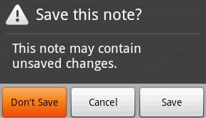

Requirements
Option to choose the parameters
Save the recorded information and present it using waveform
Internal communication is through Wishbone protocol
External communication is through UART protocol
Save and load settings
Duration of recording
position of trigger
Type of trigger, for example ‘rise’
Signals name, which signals to record
30%-70%
50%-50%
70%-30%
Notes:
כלי ה- Logic Analyzer יהיה בעל תכונות המאפשרות:
בחירת סוג ה- Trigger: שינוי מ- '0' ל- '1' (rise), fall, '0', '1'.
בחירת מיקום ה- Trigger ביחס למידע המוקלט (באמצע, בהתחלה, בסוף...).
קביעת כמות הסיגנלים להקלטה.
קביעת עומק ההקלטה (זמן ההקלטה).
שמירת וטעינת settings של פרויקט.
שינוי שמות הסיגנלים המוצגים.
שמירת המידע המוקלט לקובץ והצגתו באמצעות waveform בכלי סימולציה (ב- Modelsim).
שימוש ב- Resources (זכרונות ולוגיקה) בלתי תלויים בסוג ה- FPGA.
אופציונאלי: הגדרת Trigger-ים חכמים, כמו Trigger מקונן (sequence של תנאים), Trigger הכולל השוואות לוגיות (greater than, לדוגמא).
כל הבלוקים ב- FPGA יקושרו ביניהם באמצעות ממשק אחיד – Protocol Wishbone.
הממשק ביו החומרה ל- GUI ולתוכנה יהיה באמצעות פרוטוקול UART.
בניית מערכת תומכת, הכוללת חומרה ותוכנה, המאפשרת הזרקת חבילות מידע, המייצגות סצנות שונות של סיגנלים להקלטה ל- FPGA, קבלת מענה ממנו בנוגע למידע המוקלט והשוואה ביחס למצופה.
הרחבה לגבי פרוטוקולי התקשורת תינתן בהמשך המצגת.

Slide 6
Top Architecture
UART IN
RX PATH
Signal
Generator
WBS
WBM
GUI
Internal
Logic
Analyzer
Core
50 MHZ
100 MHZ
Clock &
Reset
WhishBone
intercon
WBS
Reset
Reset
WBS
UART OUT
TX PATH
WBM
WBM
WBM- Whishbone Master
WBS-Whishbone Slave
FPGA
Altera Cyclone II

Slide 7
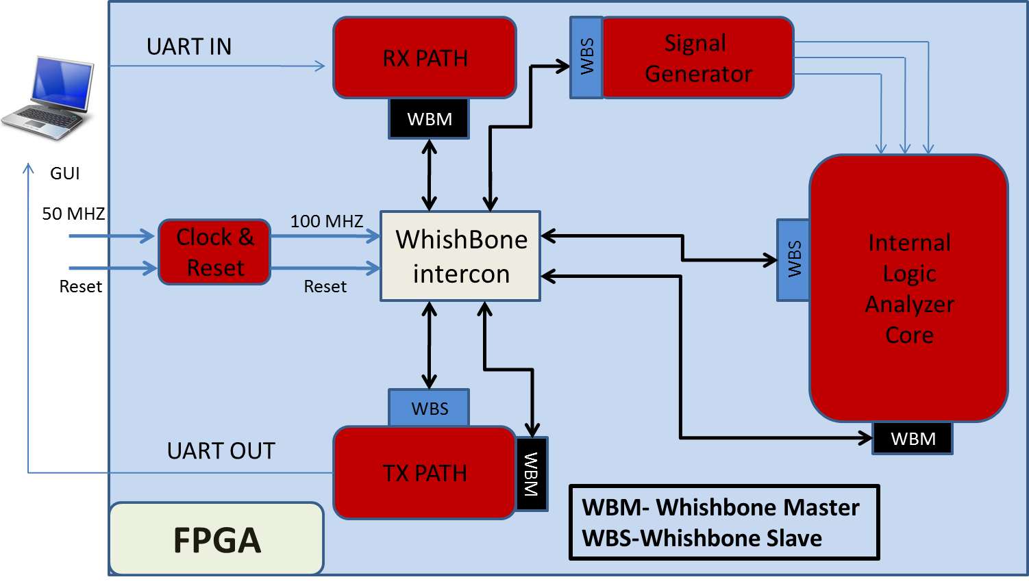
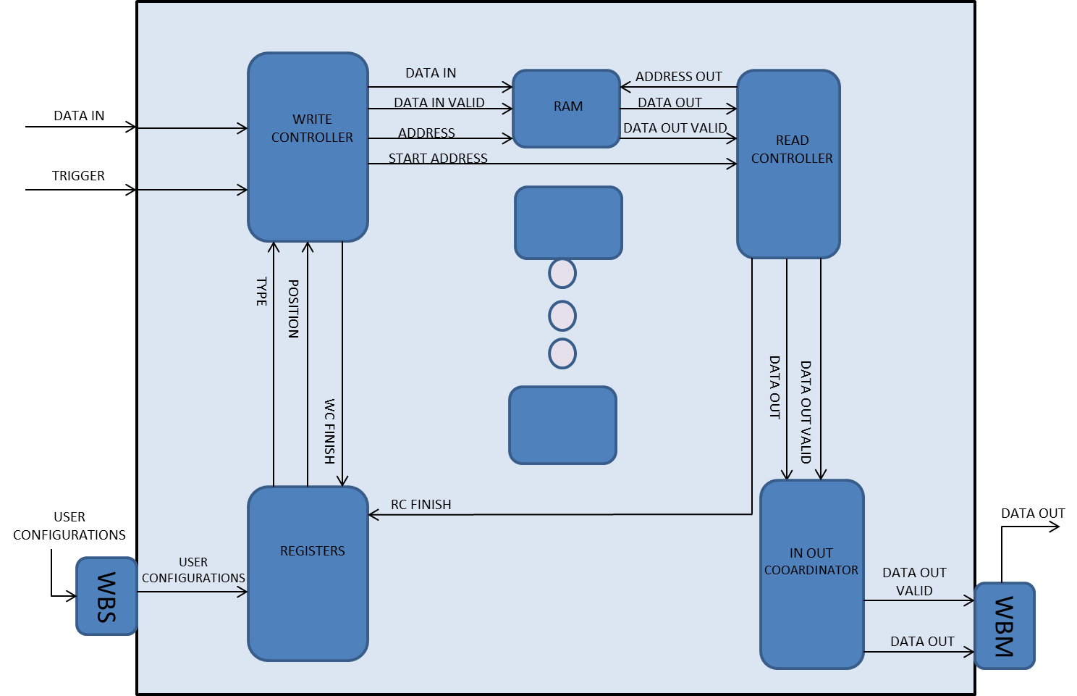
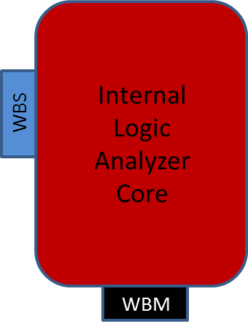
The Core
The core is build from 7 entities:
WBS
Registers
Write Controller
RAM
Read Controller
Data Coordinator
WBM
The core tasks:
Getting and saving user configurations
Getting new data each clock cycle and saving it
Getting new trigger signal each clock cycle and check for trigger rise according user configurations
Outputting relevant data back to user
Notes:
התמקדות ספציפית ברכיב הCORE, הרכיב המרכזי בפרויקט שמבצע את קליטת המידע והקונפיגורציות, שמירת המידע הרלוונטי והוצאתו בהתאם לקונפיגורציה.
שאר הרכיבים הם הרכיבים הסטנדרטיים שנמצאים בשימוש בפרויקטים

Slide 8
The Core
Generic table
Description | Name | #
1
0 - Reset active Low, 1- Reset active High
reset_polarity_g
2
enable_polarity_g
0 - Enable active Low, 1- Enable active High
3
signal_ram_depth_g
depth of basic RAM
4
signal_ram_width_g
width of basic RAM
5
record_depth_g
number of bits that is recorded from each signal
6
data_width_g
defines the width of the data lines of the system
7
Add_width_g
width of address word in the RAM (Gets record_depth_g)
8
num_of_signals_g
number of signals that will be recorded simultaneously
9
power2_out_g
RAM output width is multiplied by this power factor
10
power_sign_g
'-1' => RAM output width > input width
'1' => RAM input width > output width
11
type_d_g
Type Depth. type is the WB client which the data is directed to
12
len_d_g
Length of the WB data (in words)

Slide 9
Integration
Platform Changes:
Changing address width in all entities
Changing number, order and addresses of WhishBone entities and making them generics
Notes:
הצגת השינויים שבוצעו ברכיבים מפרויקטים אחרים: שינוי ראשון- רוחב הכתובת של המערכת וכל הישויות בה (קביעה כג'נריק). שינוי שני- התאמת רכיב OUTPUT_BLOCK והתאמתו ליציאת רכיב הCORE (חיבור בפרוטוקול WISHBONE)

Slide 10
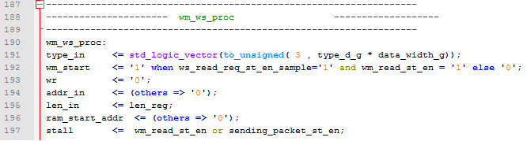
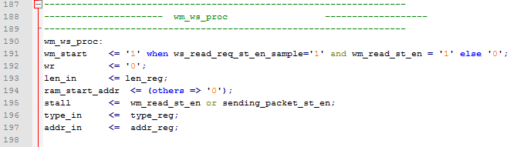
Integration
Platform Changes:
Changing number, order and addresses of WhishBone entities and making them generics
Notes:
התמקדות ספציפית בהפיכת המיספור של רכיבי הווישבון לגנריים על ידי שינוי בקוד הVHDL-> בהתחלה נכתב מידע לסלייב קבוע (type_in), ולאחר השינוי נכתב המידע שנשמר ברגיסטר

Slide 11
Data Flow
injecting signals behavior
Trigger- first signal
Recording time- 50%
Signal’s number-2
RX PATH
signal
UART IN
Signal
Generator
WBS
signal
signal
WBM
GUI
Internal
Logic
Analyzer
Core
50 MHZ
100 MHZ
Clock &
Reset
WhishBone
intercon
WBS
Reset
Reset
Recorded data
WBS
UART OUT
TX PATH
WBM
WBM
WBM- Whishbone Master
WBS-Whishbone Slave
FPGA
Altera Cyclone II
Notes:
שני שלבים לזרימת המידע:
קביעת קונפיגורציות: לדוגמא נבחר כטריגר סיגנל ראשון, עם עומק הקלטה של 50%. כמו כן נקבעת סוג הסצנה של רכיב הGENERATOR
המידע מתחיל לזרום מרכיב הGENERATOR אל הCORE, נקלט ונשמר ברכיב זה ולאחר מכן יוצא חזרה למשתמש דרך הTX

Slide 12

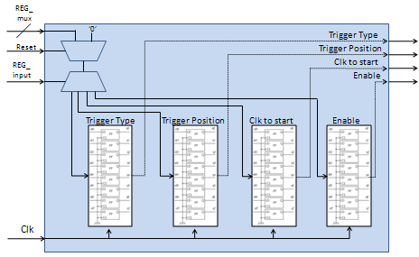
Simulations
We made two different sets of simulations:
In the first set we created a Test Bunch to the whole system, and simulated different scenes and cases that the system could get
The second set was simulated a read and write requests from all of the registers in the system
Notes:
ביצענו שני סטים שונים של סימולציות: האחד למערכת כולה, והשני עבור קריאה וכתיבה לרגיסטרים של המערכת.

Slide 13
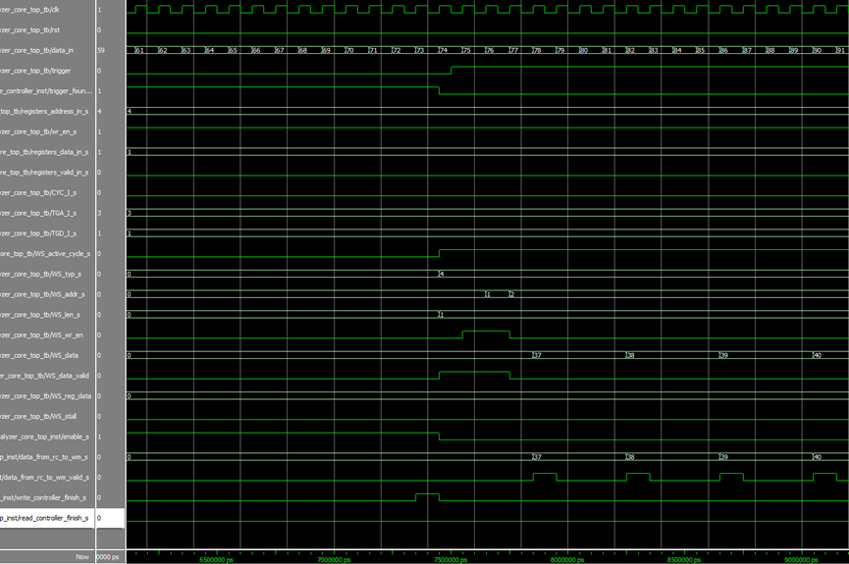
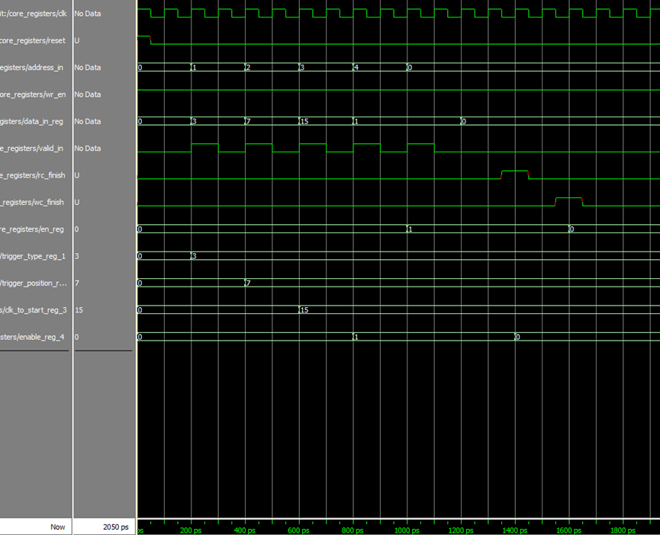
Simulations
First set:
At first we made a manual simulations to the core in order to check functionality
Afterwards, we built a top test bunch in order to check the entire system
Internal
Logic
Analyzer
Core
WBS
WBM

Slide 14
Simulations
Test plane first set:
Description | Test Number
Standard check, one block of output data | 1
Same as last, only scene number was changed | 2
Record depth is higher, other parameters are the same | 3
Evan higher record depth, but still one output block is generated | 4
We continue to enlarge the recording depth, and now the output data is divided into two data blocks (total recorded bits is larger then 1024) | 5
Two different recording scenes, one after another | 6
Writing to all of the registers in the entity at the same block | 7
Two different scenes, each one is written in one block | 8

Slide 15
Simulations
Second set:
The same Test Bunch was used in both sets
A read and write scenes were made for all of the registers in order to check their functionality

Slide 16
Simulations
Test plane second set:
Description | Test Number
Two write packs, and one read pack | 1
Two write packs, and one read pack (different registers) | 2
Three different packs to write, and one pack to read them all | 3
One pack to write for three registers, and one pack to read them all | 4
No write, two different packs to read two different registers (default values) | 5
Two write packs for five different registers, and two packs to read all those registers | 6

Slide 17
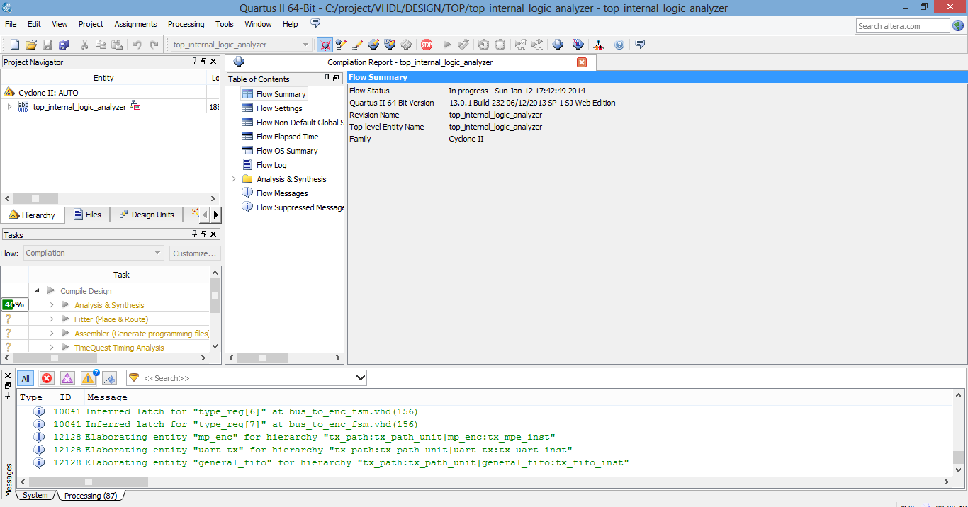
Synthesis
Initial synthesis was made to the whole system
Small bug fix was made

Slide 18

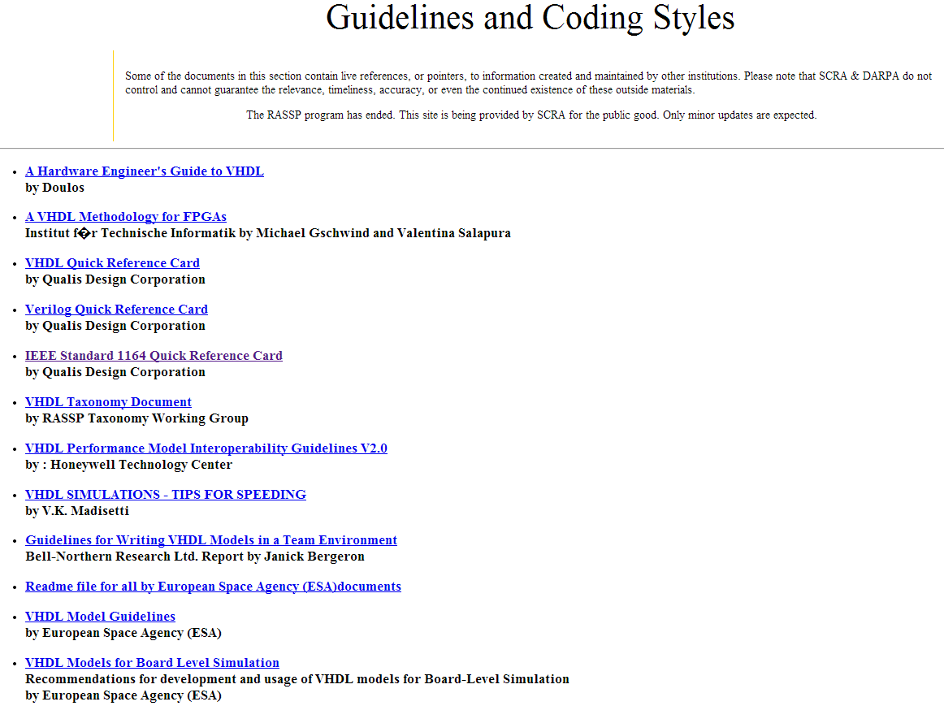
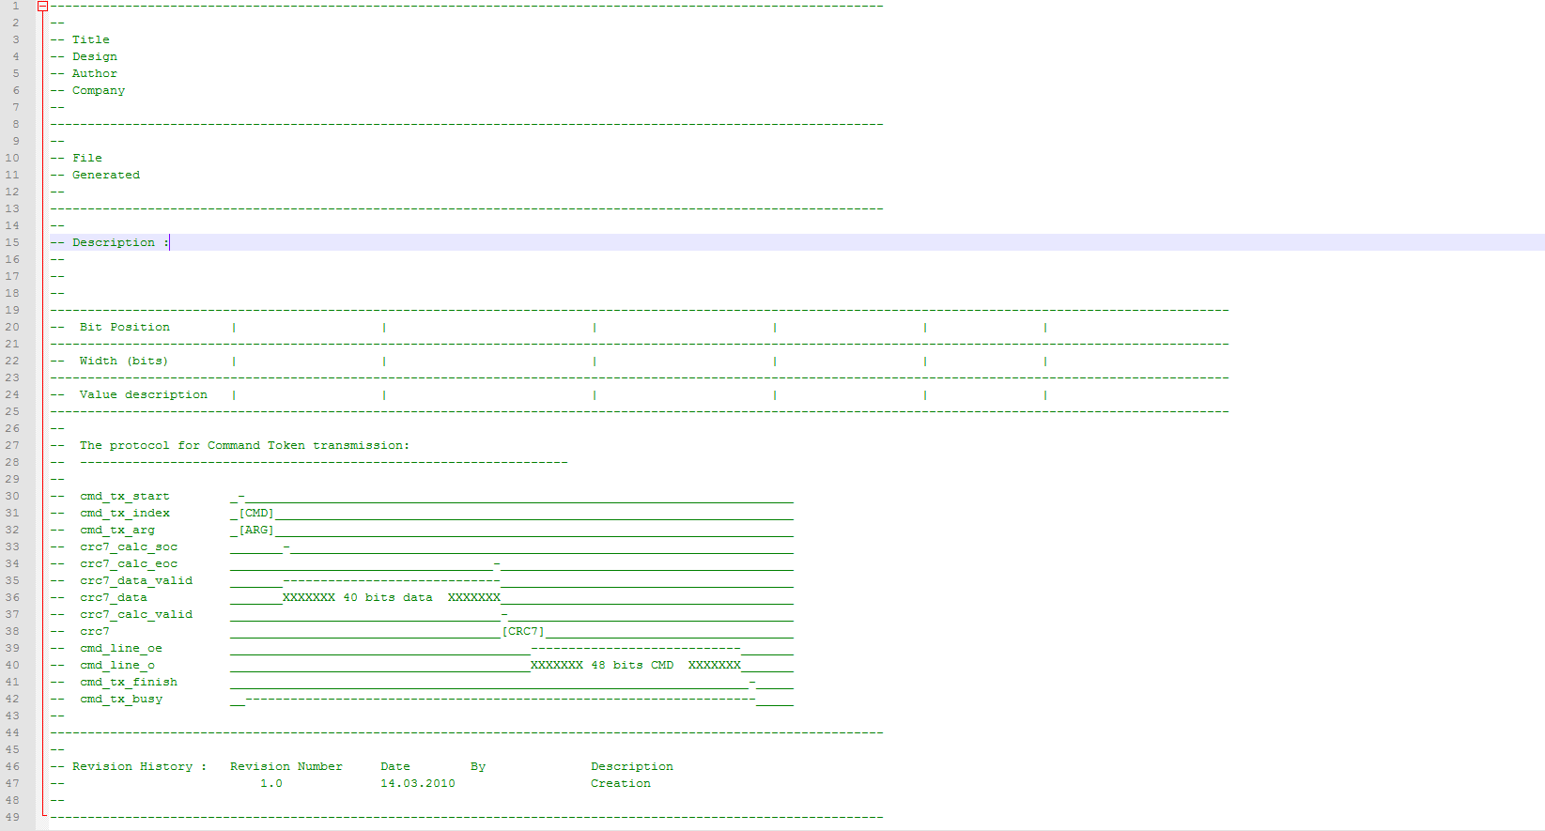
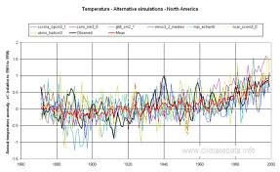
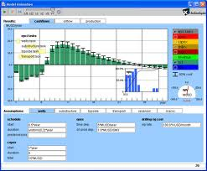
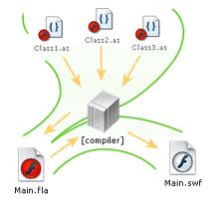
Working Systems
File sharing- via SVN
Coding Guidelines- code design according known conventions, usage of entity template
Code Review- 1. Visual/ Compiler
2. Local simulation to the entity
3. Top simulation

Slide 19
Problems & Solutions
Solution | Problem
Adding entity that “break” the data into few clock cycles (data coordinator) | Coordinate between number of recorded signals to output width (WB bus width)
Inserting wc_finish signal to the registers entity and resetting the relevant register after first trigger rise | Trigger was rise twice in the same configuration
We set each register size to 7 bit and we assume that the WB bus width is larger then that. According to that we read only the 7 LSB of the data into the registers | Coordinate between incoming data width (from WBS) to the registers
Coordinate addresses of incoming data and data sent to RAM | Coordinate between input - saved data and address. (couple of clock cycles delay between them)
Changing the TX PATH and making it generic to the WhishBone numbers | Numbers of whishbone slaves are determine in the entities, and not generics

Slide 20
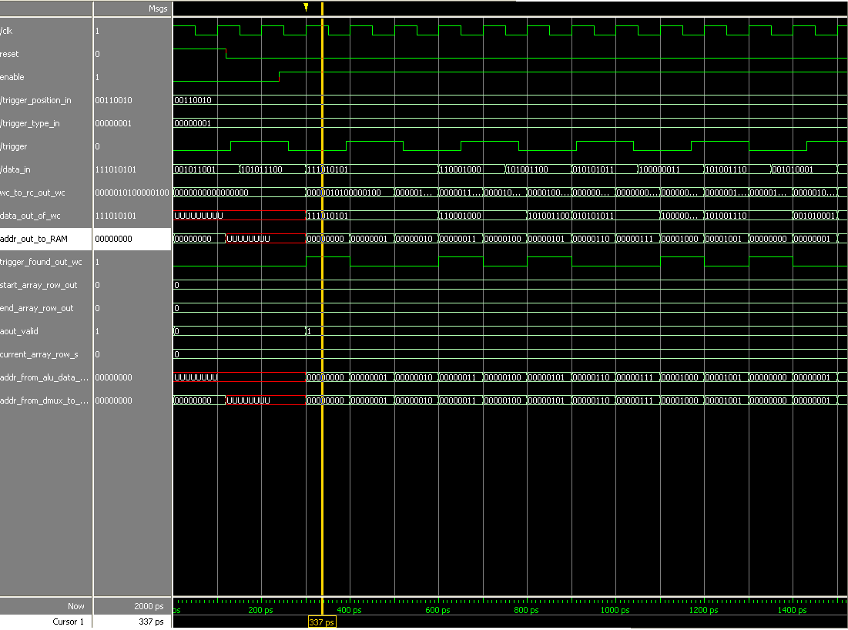
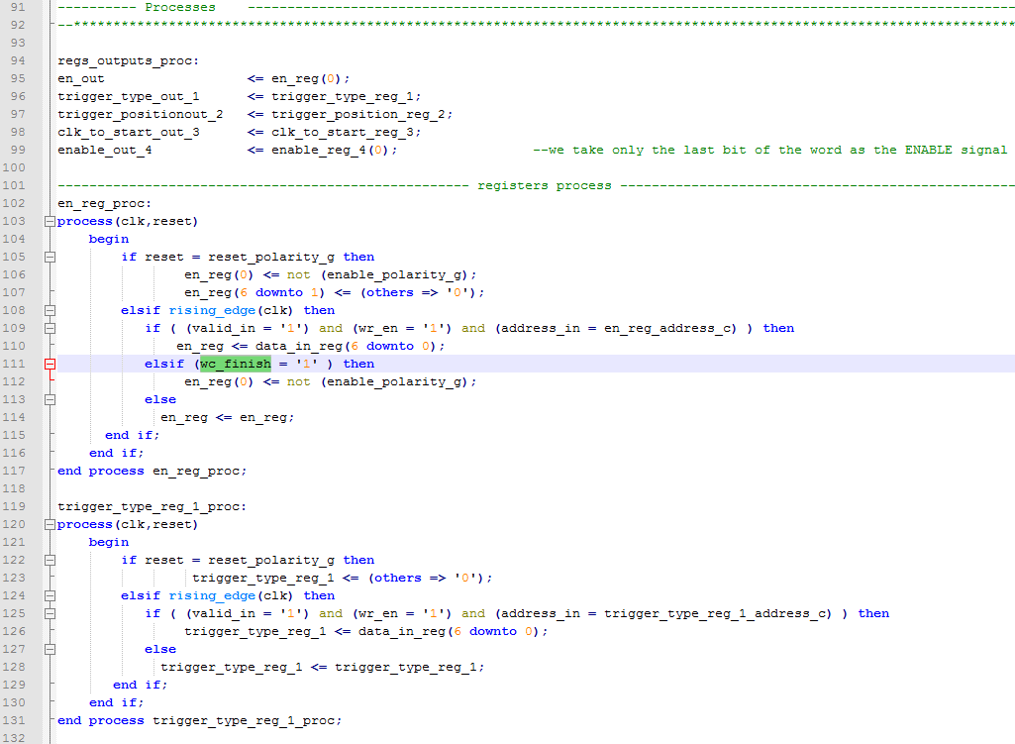
Problems & Solutions
First example: (problem that occurred in the middle presentation)
After first trigger rise, the system identify another trigger rise although the data was still recorded
Problem- there was no dependency between two trigger rises
Our solution- adding wc_finish signal to the registers and resetting the enable register

Slide 21

Problems & Solutions
Input width is num_of_signals_g, output width is data_width_g
Problem- the two widths don’t match
Our solution- adding an entity who coordinate between them
Second example: output width (bus) did not match the input width
DATA OUT
DATA OUT VALID
IN OUT COOARDINATOR
DATA OUT VALID
DATA OUT

Slide 22
What have we learned
Planning and Specifying a Project
Integration to an existing platform
Protocols: UART, Wishbone
We expend our knowledge in VHDL
Usage of debugging tools for VHDL
Documentation, File sharing (SVN), Code Review, Presentation

Slide 23
Next Stages
Completing synthesis
Integration with FPGA
Building a GUI
Lab checks
Full system simulations and debug
Final Lab debug

Slide 24
QUESTIONS
?

